Slide 1
CITOCROMO P450 Y EXÓGENOS FARMACOLÓGICOS RELACIONADOS
CATEGORÍAS
ISOENZIMA CYP
SUSTRATOS
INDUCTORES
INHIBIDORES
CLAUDIA IBETH PÉREZ DÍAZ
MIGUEL ANGEL VILLAVICENCIO CAMARILLO

Slide 2
ISOENZIMA CYP
CATEGORÍAS
CYP1A2
CYP2A6
CYP2C9
ISOENZIMA CYP
SUSTRATOS
INDUCTORES
CYP2D6
CYP2B6
CYP2C19
INHIBIDORES
CYP3A4
CYP2C8
CYP2E1

Slide 3
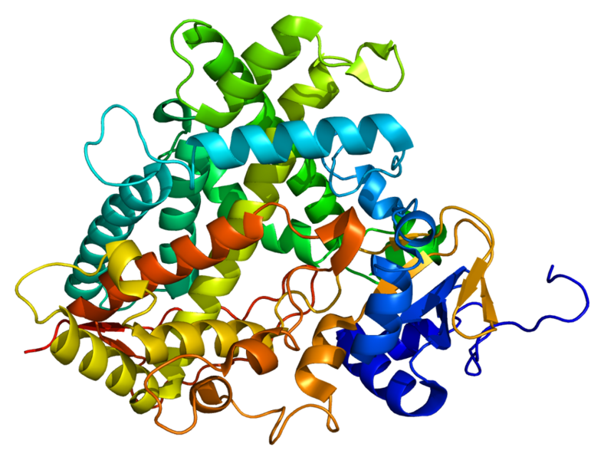
CYP1A2
CATEGORÍAS
El CYP1A2 es miembro de la superfamilia del citocromo P450 de enzimas monooxigenasas que catalizan las reacciones metabólicas de fármacos y la síntesis de colesterol, esteroides y otros lípidos. El CYP1A2 se localiza en el retículo endoplasmático y su expresión es inducida por algunos hidrocarburos aromáticos policíclicos (HAP), algunos de los cuales se encuentran en el humo del cigarrillo. El sustrato endógeno de la enzima se desconoce, sin embargo, es capaz de metabolizar algunos HAP a intermedios cancerígenos.
ISOENZIMA CYP
SUSTRATOS
INDUCTORES
INHIBIDORES
SUSTRATOS, INHIBIDORES E INDUCTORES

Slide 4
CYP1A2 | FÁRMACOS
SUSTRATOS | Acetaminofen Acetanilida Aminopirina Aminas aromáticas Cafeína Imipramina Estradiol Etoxiresorufina Fenacetina Tacrina Teofilina Trimetadona Warfarina
INHIBIDORES | Ciprofloxacina Fluvoxamina Furafilina α-Naptoflavona
INDUCTORES | Humo de cigarro Vegetales crucíferos Omeprazol

Slide 5
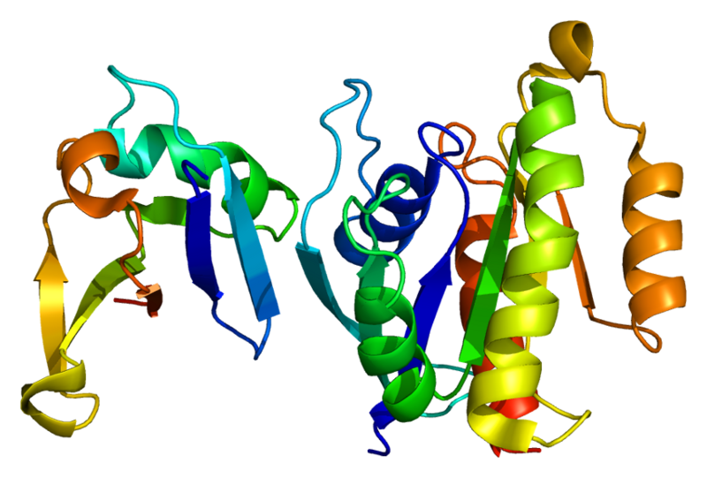
CYP2D6
CATEGORÍAS
Citocromo P450 2D6 (CYP2D6), un miembro del sistema del citocromo P450oxidasa de función mixta, es una de las enzimas más importantes que intervienen en el metabolismo de xenobióticos en el cuerpo.
Además, muchas sustancias sonbioactivados por el CYP2D6 para formar sus compuestos activos.
Mientras que el CYP2D6 está involucrado en la oxidación de una amplia gama de sustratos de todas las CYPs, existe una considerable variabilidad en su expresión en el hígado.
El gen seencuentra cerca de dos pseudogenes del citocromo P450 en el cromosoma 22q13.1.
Empalmadosalternativamente isoformas de la transcripción que codificabandiferentes variantes se han encontrado para este gen.
ISOENZIMA CYP
SUSTRATOS
INDUCTORES
INHIBIDORES
SUSTRATOS, INHIBIDORES E INDUCTORES

Slide 6
CYP2D6 | FÁRMACOS
SUSTRATOS | Amiflamina Amitriptilina Aprindina Brofaromina Bufurolol Captopril Clorpramacina Cinarizina Citalopramin Clonipramina Clozapina Codeína Debrisoquina Desmetilcitalopram Despiramina Detrometorfan Dolasetron Encainida | Flecainida Fluoxetina Fluonarizina Guanoxan Haloperidol (reducido) Hidrocodona Imipramina Indoramina Metoxianfetamina Metoprolol Mexiletena Mianserina Miniaprina Nortriptilina Ondansetron Paroxetina Perexina | Perpenazina Propafenona Propanolol N-Propilajmalina Remoxiprida Esparteina Tamoxifeno Tioridazina Timolol Tomoxetina Trifluperidol Tropisetron
NHIBIDORES | Ajmalicina Celecoxib Corinantina | Fluoxetina Lobelina Propidina | Quinidina Trifluperidol Yohimbina
INDUCTORES | No se conocen

Slide 7
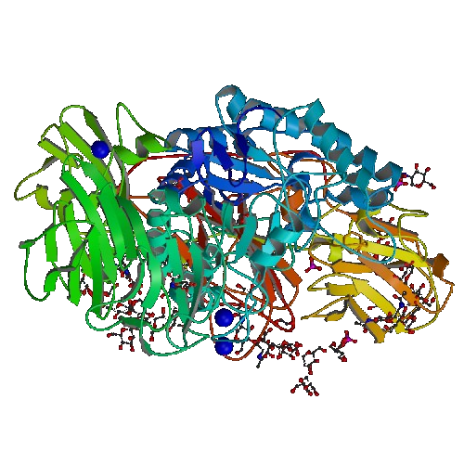
CYP3A4
CATEGORÍAS
Citocromo P450, un miembro del sistema oxidasa de citocromo P450 de función mixta, enzima más importante que intervienen en el metabolismo de xenobióticos en el cuerpo. CYP3A4 está implicado en la oxidación de la más amplia gama de sustratos de CYPs. Como resultado, CYP3A4 está presente en la mayor cantidad de todas las CYPs en el hígado. En los seres humanos, es codificada por el gen CYP3A4, el cual es parte de un grupo de genes del citocromo P450 en el cromosoma 7q21.1
ISOENZIMA CYP
SUSTRATOS
INDUCTORES
INHIBIDORES
SUSTRATOS, INHIBIDORES E INDUCTORES

Slide 8
CYP3A4 | FÁRMACOS
SUSTRATOS | Acetominofen Aldrin Alfentanil Amiodarona Aminopirina Amprenavir Antipirina Astemizol Benzfetamina Budesonida Carbamazepina Celecoxib Cisaprida Ciclofosfamida Ciclosporina Dapsona Delavirdina Digotixin Diltiazema Diazepam | Eritromicina Etinilestradiol Etoposida Flotamida Hidroxiarginina Ifosfamida Imipramina Indinavir Lansoprazol Lidocaína Loratadina Losartal Lovastatina Midazolam Nelfinavir Nicardipina Nifedipina Omeprazol Quinidina Rapamicina | Retinoico (Ácido) Saquinavir Esteroides Tacrolimos Tamoxifen Taxol Teniposida Tefenadina Tetrahidrocannabinol Teofilina Torenifen Triazolam Trimetadona Troleandomicina Verapamil Warfarina Zatocetron Zonisamida
INHIBIDORES | Amprenavir Clotrimazol Delavirdina Etinilestradiol Fluoxetina Gestoden | Indinavir Itraconazol Ketoconazol Miconazol Nelfinavir Nicardipina | Ritonavir Saquinavir Troleandomicina Verapamil
INDUCTORES | Carbamazepina Dexametasona Glutetimida Nevirapina Pentobarbital | Fenitoína Rifabutina Rifampina Ritonavir? San John’s Wort | Sulfadimidina Sulfinpirazona Trolitazona Troleandomicina

Slide 9
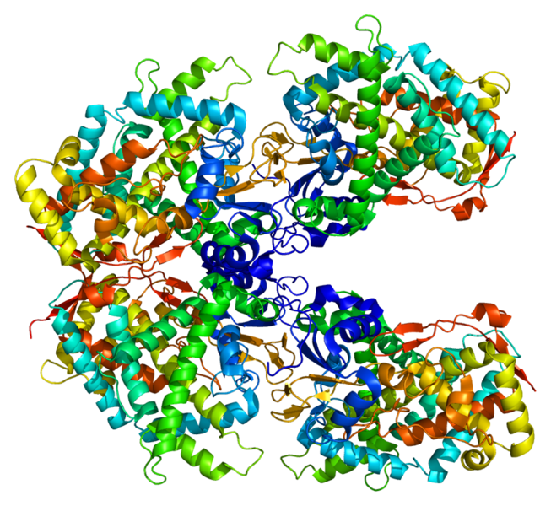
CYP2A6
CATEGORÍAS
El citocromo P450 2A6 (CYP2A6 abreviado) es un miembro del sistema del citocromo P450 de función de oxidasa mixta, que interviene en el metabolismo de xenobióticos en el cuerpo. CYP2A6 es la principal enzima responsable de la oxidación de la nicotina y la cotinina. También participa en el metabolismo de los productos farmacéuticos, varios cancerígenos, y una serie de alcaloides del tipo cumarina. El CYP2A6 es la única enzima en el cuerpo humano que de forma apreciable cataliza la 7-hidroxilación de la cumarina, de manera que la formación del producto de esta reacción, de 7 hidroxicumarina, es utilizado como una sonda para la actividad de CYP2A6. El gen CYP2A6 es parte de un gran grupo de genes del citocromo P450 de la CYP2A, CYP2B y subfamilias CYP2F en el cromosoma 19q. El gen se hace referencia anteriormente como CYP2A3, sin embargo, se ha cambiado el nombre CYP2A6.
ISOENZIMA CYP
SUSTRATOS
INDUCTORES
INHIBIDORES
SUSTRATOS, INHIBIDORES E INDUCTORES

Slide 10
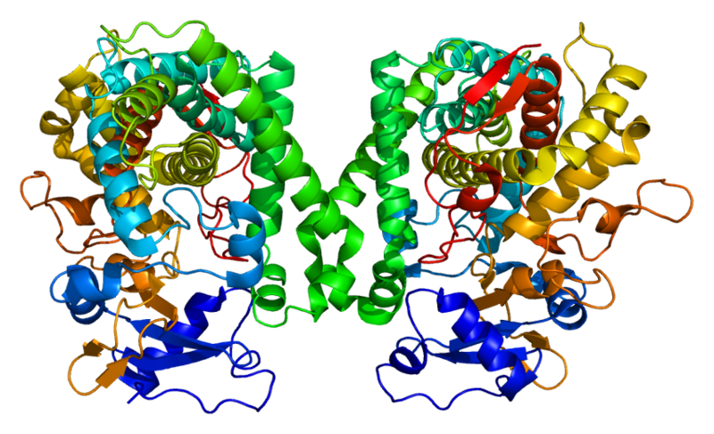
CYP2C8
Este gen se encuentra dentro de un grupo de genes del citocromo P450 en el cromosoma 10q24. Hay 120 artículos se refieren específicamente a este gen en PubMed. Funcionalmente, se ha probado que este gen está asociado con enfermedades (la enfermedad de Alzheimer, aterosclerosis, neoplasias de colon, enfermedad coronaria, rabdomiólisis, cerivastatina inducida), propuesto como participante en las vías (el metabolismo del ácido araquidónico, el metabolismo de drogas - citocromo P450 , el metabolismo del ácido linoleico, vías metabólicas, metabolismo de xenobióticos por el citocromo P450, el metabolismo de retinol) y procesos (proceso de metabolismo de drogas, proceso catabólico de drogas exógenas, el proceso metabólico del ácido orgánico, la reducción de la oxidación, desmetilación oxidativa). Las proteínas se espera que tengan funciones moleculares (actividad de oxidasa de la cafeína, la actividad monooxigenasa, la actividad de unión de oxígeno, la aromatasa y otros 3) y se localizan en diferentes compartimentos (membrana del retículo endoplasmático, el citoplasma microsoma).
CATEGORÍAS
ISOENZIMA CYP
SUSTRATOS
INDUCTORES
INHIBIDORES
SUSTRATOS, INHIBIDORES E INDUCTORES

Slide 11
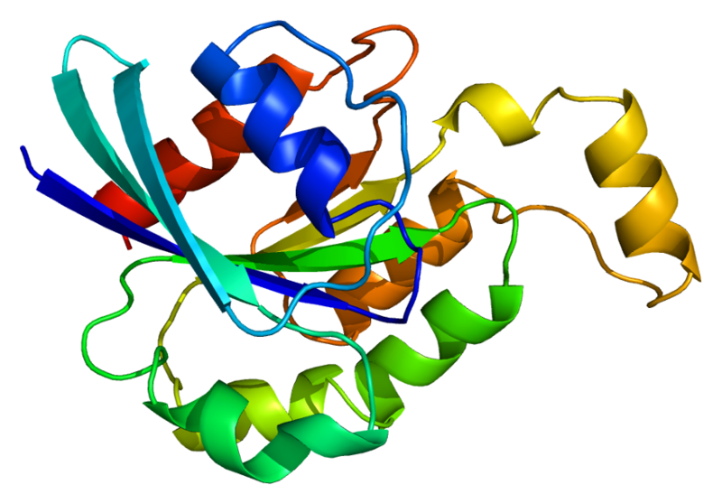
CYP2B6
CATEGORÍAS
Citocromo P450 2B6 es una enzima que en los seres humanos está codificada por el gen CYP2B6. El CYP2B6 es un miembro del grupo del citocromo P450 de enzimas. Junto con CYP2A6, que participa con el metabolismo de la nicotina, junto con muchas otras sustancias.
Las proteínas del citocromo P450 monooxigenasas que catalizan las reacciones de muchos involucrados en el metabolismo de fármacos y la síntesis de colesterol, esteroides y otros lípidos. Esta proteína se localiza en el retículoendoplasmático y su expresión es inducida por fenobarbital. La enzima se sabe que metaboliza algunos xenobióticos, como la ciclofosfamida contra el cáncer de las drogas y la ifosfamida.
ISOENZIMA CYP
SUSTRATOS
INDUCTORES
INHIBIDORES
SUSTRATOS, INHIBIDORES E INDUCTORES

Slide 12
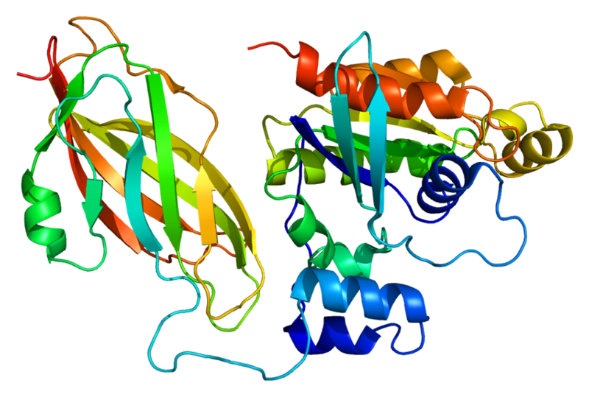
CYP2C9
CATEGORÍAS
El CYP2C9 es una enzima del citocromo P450 importante para la oxidación de los compuestos xenobióticos y endógenos.
El CYP2C9 representa aproximadamente el 18% de la proteína citocromo P450 en los microsomas hepáticos.
Alrededor de 100 fármacos terapéuticos son metabolizados por el CYP2C9, incluidos los medicamentos con un índice estrecho como la
warfarina y la fenitoína y otros fármacos de uso habitual, como
acenocumarol, tolbutamida, losartán, glipizida, y algunos medicamentos
antiinflamatorios no esteroideos.
Por el contrario, el CYP2C9 extrahepático conocido a menudo metaboliza un compuesto endógeno importante como el ácido araquidónico,
5-hidroxitriptamina Yácido linoleico.
ISOENZIMA CYP
SUSTRATOS
INDUCTORES
INHIBIDORES
SUSTRATOS, INHIBIDORES E INDUCTORES

Slide 13
CYP2C9 | FÁRMACOS
SUSTRATOS | Ácido tietílico Celecoxib Diclofenaco Fenacetina Pentobarbital Fernitoína | Piroxicam Tenoxicam Tetrahidrocanabinol Tolbutamida Torsemida S- Warfarina
INHIBIDORES | Sulfafenazol Sulfinpirazon
INDUCTORES | Rifampina

Slide 14
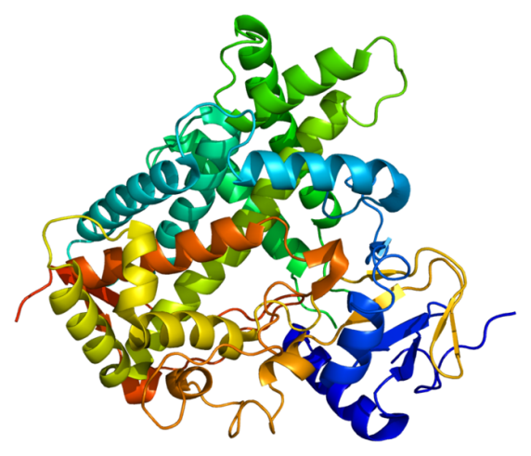
CYP2C19
CATEGORÍAS
Este gen codifica para un miembro de la superfamilia del citocromo P450 de enzimas. La sproteínas del citocromo P450 monooxigenasas que catalizan las reacciones de muchos involucrados en el metabolismo de fármacos y la síntesis de colesterol, esteroides y otros lípidos.
Esta proteína se localiza en el retículo endoplasmático y se sabe que
metabolizan xenobióticos, incluyendo la mephenytoin drogas anticonvulsivantes, omeprazol, diazepam y algunos barbitúricos.
El polimorfismo eneste gen se asocia con la capacidad para metabolizar mephenytoin variable, conocida como metabolizador lento y fenotipos metabolizadores extensos. El gen se encuentra dentro de un grupo de genes del citocromo P450 en el cromosoma número 10 del brazo q24.
ISOENZIMA CYP
SUSTRATOS
INDUCTORES
INHIBIDORES
SUSTRATOS, INHIBIDORES E INDUCTORES

Slide 15
CYP2C19 | FÁRMACOS
SUSTRATOS | Citalopram Diazepam Difenilidantona Hexobarbital Pentobarbital Imipramin Lansoprazol | S-Mefenitoína Mefobarbital Omeprazol Pentamidina Proguanil Propranolol
INHIBIDORES | Fluconazol Teniposide Tranilcipromina
INDUCTORES | Artemisina Rifampicina

Slide 16
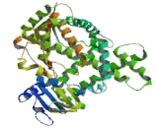
CYP2E1
CATEGORÍAS
Citocromo P450 2E1 (CYP2E1 abreviado), un miembro del sistema oxidasa de citocromo P450 de función mixta, está involucrado en el metabolismo de xenobióticos en el cuerpo. En los seres humanos, la enzima CYP2E1 es codificada por el gen CYP2E1. A pesar de que está involucrada en el metabolismo oxidativo de una pequeña gama de sustratos (moléculas polares en su mayoría pequeños), hay muchas interacciones medicamentosas importantes mediadas por el CYP2E1. La mayoría de los medicamentos sometidos a la desactivación por CYP2E1, ya sea directamente o por excreción facilitado por el cuerpo. Además, muchas sustancias son bioactivados por CYP2E1 para formar sus compuestos activos (por ejemplo - ver tabla abajo) CYP2E1, así como la alcohol deshidrogenasa y aldehído deshidrogenasa, es una enzima importante para la conversión de etanol a acetaldehído y acetato en los seres humanos.
ISOENZIMA CYP
SUSTRATOS
INDUCTORES
INHIBIDORES
SUSTRATOS, INHIBIDORES E INDUCTORES

Slide 17
CYP2E1 | FARMACOS
SUSTRATOS | Acetaminofen Alcohol Anilina Benceno Cafeína Clorzoxazona Dapsona Enflurano | Alcanos halogenados Isoflurano Metilformamida 4-nitrofenol Nitrosaminas Estireno Teofilina
INHIBIDORES | 3-amino-1,2,4-triazol Dietilditiocarbamato Dihidrocapsaicina Dimetil sulfóxido Disulfiram 4-metilpirasol Fenetilisotiocianato
INDUCTORES | Etanol Isoniazida

Slide 18
INHIBIDORES
CATEGORÍAS
α -Naptoflavona 3-amino-1,2,4-triazol 4-metilpirasol 8-metoxipsoralen 9-Etilnilfenatrin Ajmalicina Amprenavir Celecoxib Ciprofloxacina Clotrimazol Corinantina Delavirdina Dietilditiocarbamato Dihidrocapsaicina Dimetil sulfóxido Disulfiram Etinilestradiol | Etopside Fenetilisotiocianato Fluconazol Fluoxetina Fluvoxamina Furafilina Gestoden Indinavir Itraconazol Ketoconazol Letrozol Lobelina Metoxiclor Miconazol Nelfinavir Nicardipina Orfenadrin Pilocarpin | Propidina Quercetina Quinidina Ritonavir R-Verapamil Saquinavir Sulfafenazol Sulfinpirazon Tamoxifen Teniposide Tranilcipromina Trifluperidol Troleandomicina Verapamil Yohimbina
ISOENZIMA CYP
SUSTRATOS
INDUCTORES
INHIBIDORES

Slide 19
INDUCTORES
CATEGORÍAS
Humo de cigarro Vegetales crucíferos Omeprazol Carbamazepina Dexametasona Glutetimida Nevirapina Pentobarbital Fenitoína Rifabutina Rifampina Ritonavir? San John’s Wort | Sulfadimidina Sulfinpirazona Trolitazona Troleandomicina Etanol Isoniazida Artemisina Rifampicina Fenobarbital Fenitoína Rifampin Troglitazon Barbitúricos?
ISOENZIMA CYP
SUSTRATOS
INDUCTORES
INHIBIDORES

Slide 20
SUSTRATOS
7-Etoxi-4-trifluorometilcoumarina Acetaminofen Acetanilida Ácido araquidónico Ácido tietílico Alcanos halogenados Alcohol Aldrin Alfentanil Amiflamina Aminas aromáticas Aminopirina Amiodarona Amitriptilina Amprenavir Anilina Antipirina Aprindina Astemizol Benceno Benzfetamina Brofaromina Budesonida | Cafeína Captopril Carbamazepina Celecoxib Ciclofosfamida Ciclosporina Cinarizina Cisaprida Citalopramina Clonipramina Clorpramacina Clorzoxazona Clozapina Codeína Cumarina Dapsone Debrisoquina Delaverdina Desmetilcitalopram Despiramina Detrometorfan Diazepam | Digotixin Diltiazema Dolasetron Encainida Enflurano Eritromicina Esparteina Esteroides Estireno Estradiol Etinilestradiol Etoxiresorufina Fenacetina Pentobarbital Fenitoína Flecainida Flotamida Fluonarizina Fluoxetina Guanoxan Haloperidol (reducido) Hexobarbital
CATEGORÍAS
ISOENZIMA CYP
SUSTRATOS
INDUCTORES
INHIBIDORES
1/2
>>

Slide 21
SUSTRATOS
CATEGORÍAS
Hidrocodona Hidroxiarginina Ifosfamida Imipramin Indinavir Indoramina Isoflurano Lansoprazol Lidocaína Loratadina Losartal Lovastatina Mefobarbital Metilformamida Metoprolol Metoxianfetamina Mexiletena Mianserina Midazolam Miniaprina Nelfinavir Nicardipina Nicotina Nifedipina | Nitrosaminas Nortriptilina N-Propilajmalina Omeprazol Ondansetron Paclitaxel (Taxol) Paroxetina Pentamidina Pentamidina Perexina Perpenazina Piroxicam Proguanil Propafenona Propranolol Quinidina Rapamicina Remoxiprida Retinoico (Ácido) S- Warfarin Saquinavir S-Mefenitoína Tacrina Tacrolimos Tamoxifen | Tefenadina Teniposida Tenoxicam Teofilina Tetrahidrocanabinol Timolol Tioridazina Tolbutamida Tomoxetina Torenifen Torsemida Triazolam Trifluperidol Trimetadona Troleandomicina Tropisetron Verapamil Warfarina Zatocetron Zonisamida
ISOENZIMA CYP
SUSTRATOS
INDUCTORES
INHIBIDORES
<<
2/2

Slide 22
CYP2A6 | FÁRMACOS
SUSTRATOS | Cumarina Butadien Nicotina
INHIBIDORES | Dietilditiocarbamato Letrozol 8-metoxipsoralen Pilocarpin Tranilcipromin
INDUCTORES | Barbitúricos?

Slide 23
CYP2C8 | FÁRMACOS
SUSTRATOS | Ácido araquidónico Carbamazepina Paclitaxel (Taxol)
INHIBIDORES | Etopside Nicardipina Quercetina Tamoxifen R-Verapamil
INDUCTORES | Se desconoce

Slide 24
CYP2B6 | FÁRMACOS
SUSTRATOS | Benzfetamina 7-benzyloxyresorufin Ciclofosfamida 7-Etoxi-4-trifluorometilcoumarina Ifosfamida S-Mefenitoína
INHIBIDORES | 9-Etilnilfenatrin Metoxiclor Orfenadrin
INDUCTORES | Fenobarbital Fenitoína Rifampin Troglitazon

Slide 25
ACETOMINOFEN
Sustrato de CYP3A4
Sustrato de CYP1A2

Slide 26
INDINAVIR
Sustrato e inhibidor de CYP3A4

Slide 27
AMINOPIRINA
Sustrato de CYP3A4
Sustrato de CYP1A2

Slide 28
ANTIPIRINA
Sustrato de CYP1A2
Sustrato de CYP3A4

Slide 29
CAFEINA
Sustrato de CYP1A2
Sustrato de CYP2E1

Slide 30
FENACETINA
Sustrato de CYP2C19
Sustrato de CYP1A2

Slide 31
TEOFILINA
Sustrato de CYP1A2
Sustrato de CYP3a4
Sustrato de CYP2E1

Slide 32
TRIMETADONA
Sustrato de CYP1A2
Sustrato de CYP3A4

Slide 33
WARFARINA
Sustrato de CYP1A2
Sustrato de CYP3A4

Slide 34
CITALOPRAMINA
Sustrato de CYP2C19
Sustrato de CYP2D6

Slide 35
FLUOXETINE
Sustrato de CYP2D6
Inhibidor de CYP2D6

Slide 36
IMIPRAMINE
Sustrato de CYP2D6
Sustrato de CYP2C8
Sustrato de CYP3A4
Sustrato de CYP2C19

Slide 37
PROPRANOLOL
Sustrato de CYP2C19
Sustrato de CYP2D6

Slide 38
TAMOXIFEN
Sustrato de CYP2D6
Sustrato de CYP3A4

Slide 39
TRIFLUPERIDOL
Sustrato de CYP2D6
Inhibidor de CYP2D6

Slide 40
BENZFETAMINA
Sustrato de CYP2B6
Sustrato de CYP3A4

Slide 41
CARBAMAZEPINA
inhibidor de CYP3A4
Sustrato de CYP2C8

Slide 42
CELECOXIB
Sustrato de CYP2C9
Sustrato de CYP3A4

Slide 43
DELAVERDINA
Inhibidor de CYP3a4
Sustrato de CYP3A4

Slide 44
DAPSONE
Sustrato de CYP2E1
Sustrato de CYP3A4

Slide 45
DIAZEPAM
Sustrato de CYP2C19
Sustrato de CYP3A4

Slide 46
ETINILESTRADIOL
Sustrato de CYP3A4
Inhibidor dependiente del metabolismo CYP3A4

Slide 47
NELFINAVIR
INHIBIDOR Y SUSTRATO DE CYP3A4

Slide 48
OMEPRAZOL
Sustrato de CYP3A4
Sustrato de CYP2C19
Inductor de CYP1A2

Slide 49
SAQUINAVIR
Sustrato e inhibidor de CYP3A4

Slide 50
TAXOL
Sustrato de CYP3A4
Sustrato de CYP2C8

Slide 51
VERAPAMIL
Sustrato e inhibidor de CYP3A4

Slide 52
TROLEANDOMICINA
Sustrato e inhibidor de 3A4

Slide 53
CICLOFOSFAMIDA
Sustrato de CYP3A4
Sustrato de CYP2B6

Slide 54
IFOSFAMIDA
Sustrato de CYP3A4
Sustrato de CYP2B6

Slide 55
PENTOBARBITAL
Sustrato de CYP2C9
Sustrato de CYP2C19
Inductor de CYP2B6

Slide 56
LANSOPRAZOL
Sustrato de CYP3A4
Sustrato de CYP2C19

Slide 57
FENITOÍNA
Inhibidor de CYP3A4
Sustrato de CYP2c9

Slide 58
RIFAMPINA
Inhibidor de CYP2C19
Inhibidor de CYP2c9
Inhibidor de CYP3A4

Slide 59
CUMARINA
Sustrato de CYP3A4
Sustrato de CYP2A6

Slide 60
HALOPERIDOL (REDUCIDO)
Sustrato de CYP2D6
Sustrato de CYP2C19

